Slide 1

WELCOME
SOFTWARE ENGINEERING Petri Nets
rate
about
example
rule
element
history
Group 11: Hoàng Tấn Trường An Nguyễn Lê Viễn

Slide 2
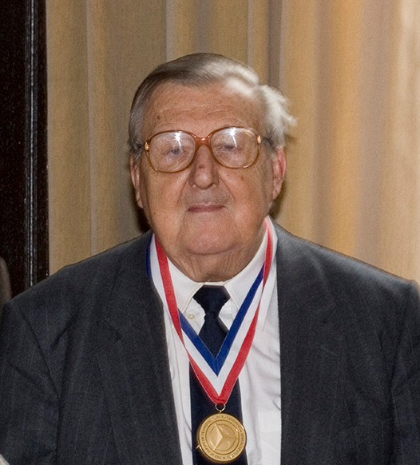
CARL ADAM PETRI
1926-2010
rate
rule
about
example
element
history
PETRI NETS
1939, Petri đã tạo ra đóng góp khoa học lớn – khái niệm mạng petri ở tuổi 13 với mục đích mô tả các quá trình hóa học
1962, Ông đã ghi lại mạng lưới Petri trong luận án của ông

Slide 3



PETRI NETS
Mạng Petri là một công cụ toán học được phát triển trên cơ sở của otomat hữu hạn nhằm mô hình hóa và phân tích các hệ thống không tuần tự
rate
about
example
rule
element
history
1
2
Mạng Petri cổ điển
Mạng Petri mở rộng

Slide 4
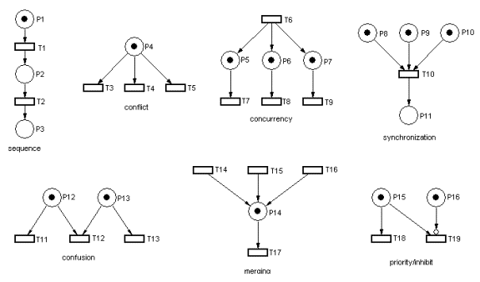
EXAMPLE PATRI NETS

Slide 5

1
2
3
rate
Transition
Place
Arcs
history
example
rule
element
about
Biểu diễn các sự kiện rời rạc có thể xảy ra
Biểu diễn trạng thái các điều kiện
Nối các nút với các chuyển tiếp hoặc ngược lại

Slide 6

NGUYÊN TẮC
rate
rule
history
example
timeline
about

Slide 7
01
Mỗi chuyển tiếp có các nút vào và các nút ra
02
Nếu tất cả các nút vào của chuyển tiếp có ít nhất một thẻ,thì chuyển tiếp này có thể vượt qua được
03
Nếu chuyển tiếp này được thực hiện thì tất cả các nút vào của chuyển tiếp sẽ bị lấy đi một thẻ,và một thẻ sẽ được thêm vào tất cả các nút ra của chuyển tiếp
04
Nếu chuyển tiếp là có thể vượt qua thì chọn chuyển tiếp nào cũng được

Slide 8
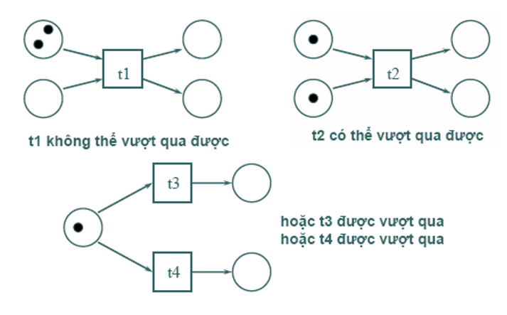
EXAMPLE PATRI NETS
rate
example
history
rule
element
about

Slide 9
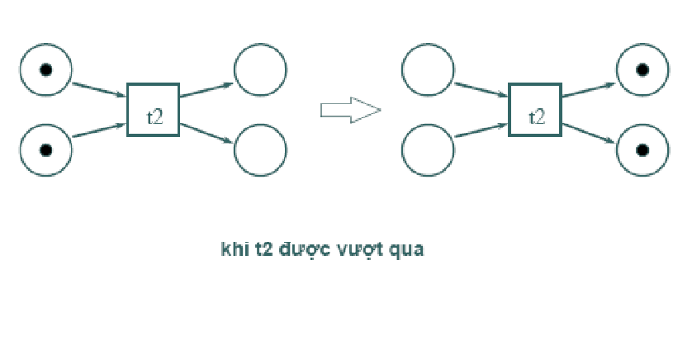
EXAMPLE PATRI NETS

Slide 10
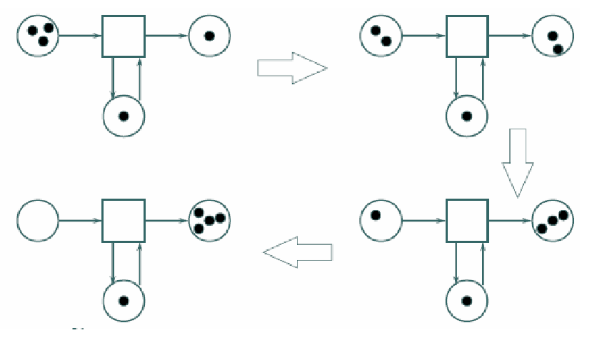
EXAMPLE PATRI NETS

Slide 11
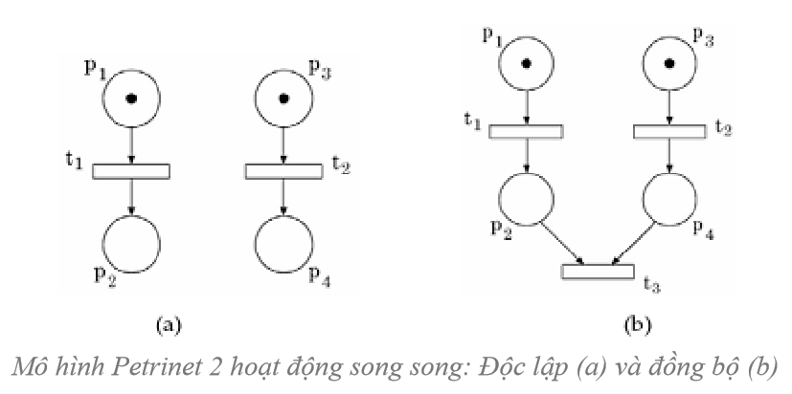
EXAMPLE PATRI NETS

Slide 12
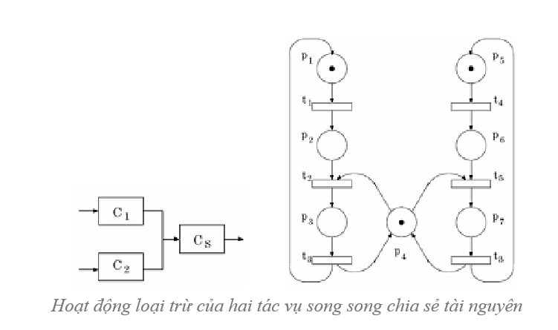
EXAMPLE PATRI NETS

Slide 13








ƯU ĐIỂM
01
02
03
04
rate
history
services
teams
timeline
about
Cực kì chính xác
Giảm các lỗi đặc tả
Giảm chi phí và nhân lực
Hỗ trợ việc chứng minh tính chính xác

Slide 14



NHƯỢC ĐIỂM
01
02
04
01
02
03
rate
history
services
teams
timeline
about
Khó học
Khó sử dụng
Khách hàng hầu như không hiểu được
CREATIVE VENUS
CREATIVE VENUS
CREATIVE VENUS

Slide 15
THANK FOR WATCHING!

